Slide 1
Гражданский бюджет исполненин за ноябрь 2020 год Отдел культуры и развития языков Коксуского района
Балпык би 2020 г.

Slide 2
Бюджет государственного учреждения «Отдел культуры и развитие языков Кокуского района" на 2020 год составляет в сумме 683 212,0 тыс. тенге, исполнено на 30 ноября 2020 год 666 954,93 тыс тенге в том числе:
Жануарлардың энзоотиялық аурулары бойынша ветеринариялық іс-шараларды жүргізу бағдарламасы бойынша 2017 жылда 496,0 тенге ,жарты жылдын игеріліу-126,98 мың теңге, 2018 жылда -496,0 мың тенге, 2019 жылға – 741,0 мың теңгені болінді және 100 пайыз игерілді.
455001015 «услуги по реализации государственной политики в местном уровне в сфере культуры и развитие языков» на содержание отдела в 2020 году было выделено 7 885,00тыс тенге освоено 6829,66 тыс тенге

Slide 3
том числе на заработную плату сотрудников согласно штатного расписания так же индивидульный подоходный налог , пенсионные отчисление так же прочие удержание выделено 2940,4 тыс тенге , леч пособие -622,0 тыс тенге,социальный налог -124,4 тыс тенге освоено, социальные отчисление-95,0 тыс тенге использовано,мед страхование-77,9 тыс тенге заработная плата технического персонала 1 472,4,0 тыс тенге перечислено. Налоги и прочие удержание с технического персонала-137,9 тыс тенге освоено, приобретение канцелярских товаров, а так приобретение прочих товаров 240,0 тыс тенге освоено,Оплата связи и Доступ к сети Интернет-321,7,0 тыс тенге оплачено, Обслуживание,банковские финансовые услуги, ремонт компьютерной техники -797,7 тыс тенге перечислено на 30 ноября 2020 год

Slide 4
Поддержка культурно-досуговой работы на 2020 год составило 250163,0 тысяч тенге из них 234 970,0 тыс тенге перечислено

Slide 5
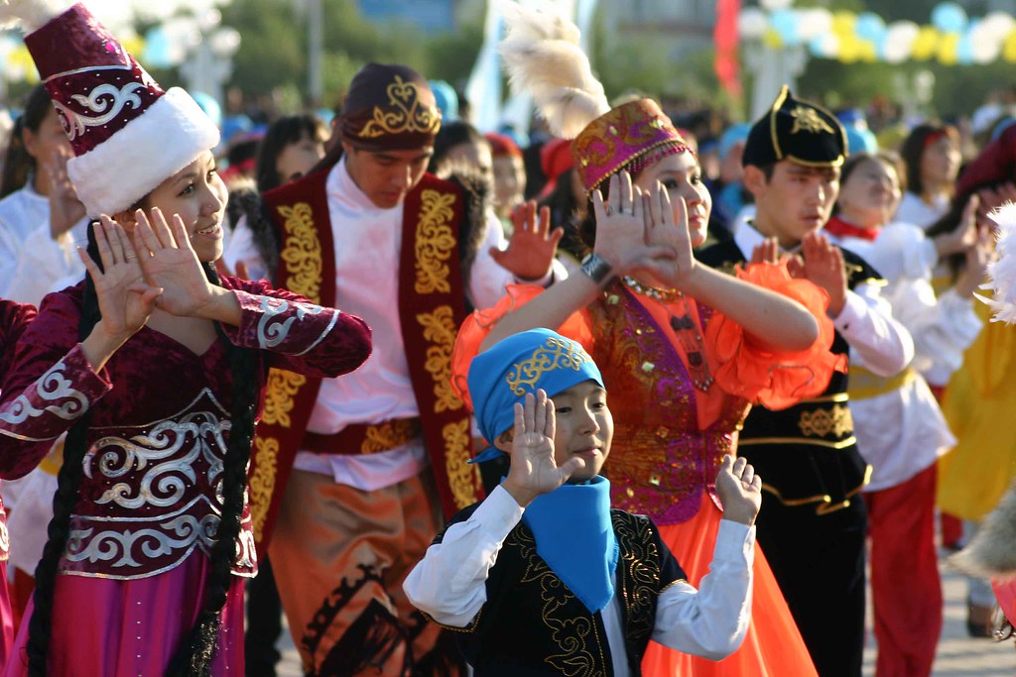
455007015-159/169-Развитие государственного языка и других языков народа Казахстана в 2020 году за год выделено -1035,0 тыс тенге использовано полностью.

Slide 6
455010015416- приобрели лицензию для програмного продукта 1С бухгалтерия 188,0 тыс тенге полностью использованы средства
Кроме того, на программу 455032015-418 на Капитальные расходы подведомостных учереждений и организации–в 2020 году выделено 423941,0 тыс тенге.освоено 423940,5 тыс тенге

